Slide 1




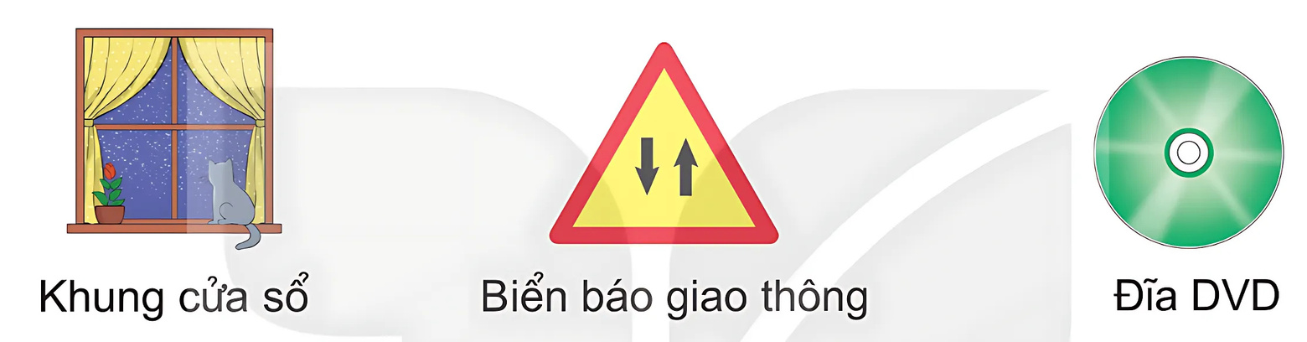
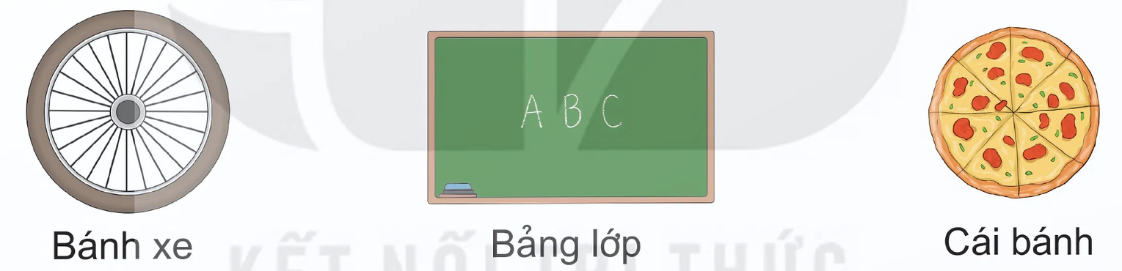
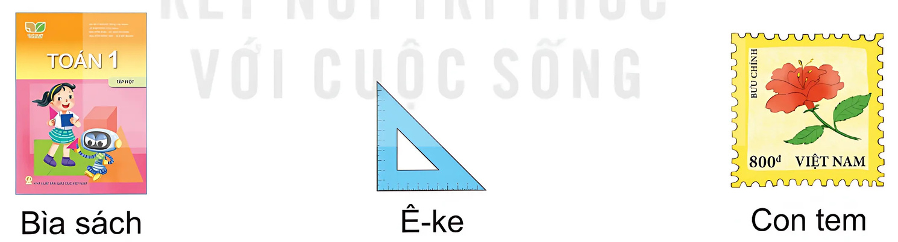
1. Liên hệ xung quanh mình và quanh lớp học, bạn Việt đã nêu được tên một số đồ vật có dạng các hình đã học như sau:
Mỗi đồ vật trên có dạng hình gì?

Slide 2




GV sẽ chỉ định 1 học sinh bất kì trả lời. Sau khi trả lời xong học sinh sẽ chỉ bạn khác trả lời.

Slide 3
1. Liên hệ xung quanh mình và quanh lớp học, bạn Việt đã nêu được tên một số đồ vật có dạng các hình đã học như sau:
Hình vuông
Hình tam giác
Hình tròn
Hình tròn
Hình chữ nhật
Hình tròn
Hình chữ nhật
Hình tam giác
Hình vuông

Slide 4
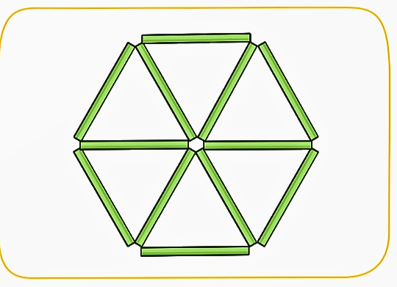

2. a) Em hãy xếp các que tính để được hình bên.
2. b) Em hãy xếp 5 que tính thành một hình có 2 hình tam giác.

Slide 5


Dùng que tính
thực hành trước lớp.

Slide 6
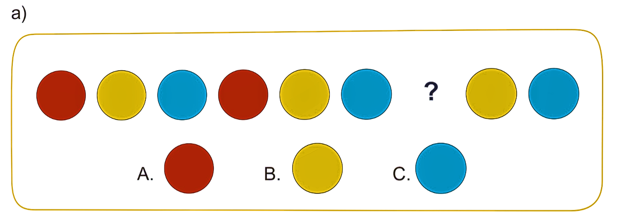



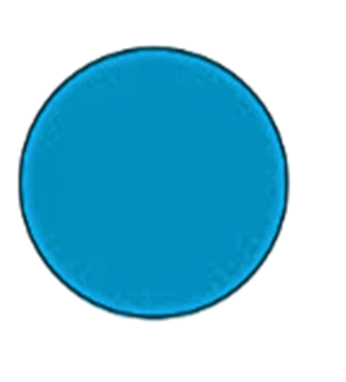


3. Hình thích hợp đặt vào dấu “?” là hình nào?

Slide 7
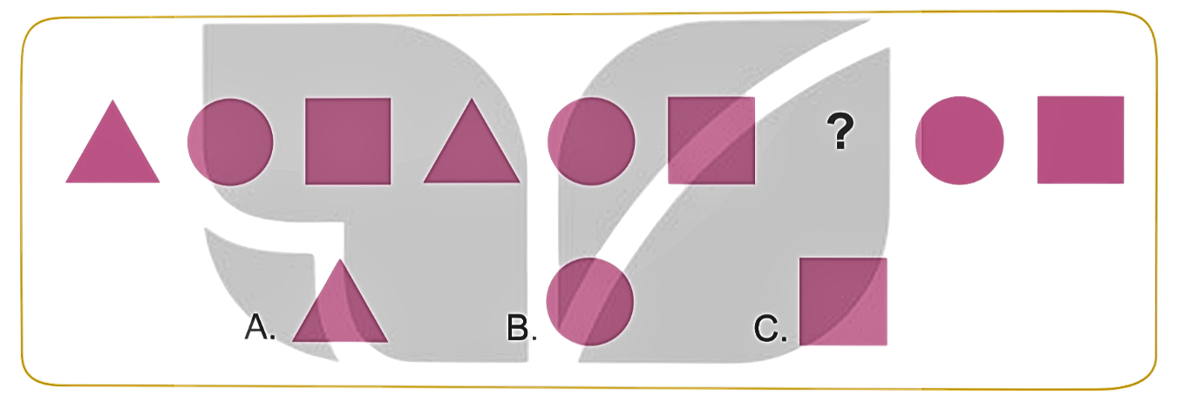
3. Hình thích hợp đặt vào dấu “?” là hình nào?

Slide 8

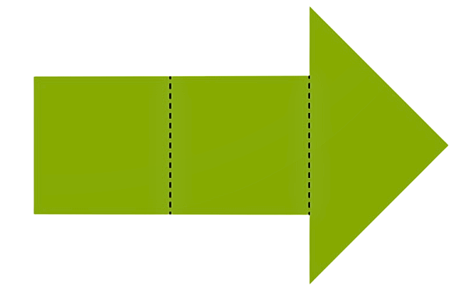
4. Với các miếng bìa hình tam giác:
Bạn Mai ghép thành hình sau:
Hỏi bạn Mai đã dùng bao nhiêu miếng bìa hình tam giác để ghép được hình trên?
Bạn Mai đã dùng 6 miếng bìa hình tam giác để ghép được hình trên.

